Slide 1
新编21世纪系列教材
逻辑学导论
（第三版）
陈波 著
中国人民大学出版社（2014）

Slide 2
第二章 命题逻辑
日常联结词和复合命题
真值联结词和真值形式
重言式及其判定方法
重言蕴涵式和重言等值式
命题逻辑的自然推理

Slide 3
第二章 命题逻辑
日常联结词和复合命题
真值联结词和真值形式
重言式及其判定方法
重言蕴涵式和重言等值式
命题逻辑的自然推理

Slide 4
简单命题
亦称“原子命题”。只能分析为不同的词项、不能分析为其他命题的命题。
例如：
  （1）香山枫叶正红。
  （2）诸葛亮舌战群儒。
  （3）掷骰子4点朝上的概率是1/6。

Slide 5
复合命题
包含其他命题(支命题)的命题，它是用一定的联结词联结其他命题而形成的。
例如：
  （1）北京是中国的政治中心，并且是文化中心。
  （2）胜者或因其强，或因其指挥无误。
  （3）如果一个推理的前提真并且推理形式有效，则结论必真。

Slide 6
复合命题的种类
联言命题
选言命题
根据联结词
的不同划分
假言命题
负命题

Slide 7
联言命题
由“并且”这类联结词联结两个或多个支命题（联言支）形成的复合命题，它们是断定几种事物情况同时存在的命题。
p并且q
逻辑性质：
只有它的各个支命题都是真的，它本身才是真的；如果有一个支命题为假，则联言命题为假。

Slide 8
联言推理的有效式
合成式
分解式
否定式
如果分别肯定两个联言支，则可以肯定由这两个联言支组成的联言命题。
如果肯定一个联言命题，则可以分别肯定其中的每一个联言支。
如果否定一个联言支，则可以否定包涵这个联言支的联言命题。
  p
  q
  所以，p并且q
  p并且q
  所以，ｐ
  或者
  p并且q
  所以，q
  并非p
  所以，并非（p且q）

Slide 9
选言命题
相容选言命题
p或者q
只要有一个选言支为真，其为真；如果所有选言支都假，则为假。
不相容选言命题
要么p，要么q
必有且只有一个选言支为真；若有多个选言支同时为真(假)，则其为假。

Slide 10
相容选言命题的有效式
否定肯定式
如果肯定一个相容选言命题并且否定其中的一个选言支，则必须肯定其中的另一个选言支。
  p或者q
  非p
  所以，q
  p或者q
  非q
  所以，p
或者
肯定肯定式
如果肯定一个选言支，则必须肯定包含这个选言支的任一选言命题。
  p
  所以，p或者q

Slide 11
不相容选言命题的有效式
否定肯定式
如果否定一个不相容选言命题的一个选言支，则必须肯定它的另一个选言支。
  要么p，要么q 或者 要么p，要么q
  非p 非q
  所以，q 所以，p
肯定否定式
如果肯定一个不相容选言命题的一个选言支，则必须否定它的另一个选言支。
  要么p，要么q 或者 要么p，要么q
  p q
  所以，非q 所以，非p

Slide 12
选言命题的判断
  （1）判断一个选言命题究竟是相容的还是不相容的：
  看各个选言支是否能够同时为真
  能同时为真的，是相容选言命题；否则，是不相容选言命题。
  （2）判断一个选言命题的真假：
  看各个选言支是否穷尽
  如果一个选言命题穷尽了所有的选言支，则必真；假若选言支不穷尽，则有可能为假。

Slide 13
假言命题（条件命题）
表示条件的支命题
表示结果的支命题
前件
后件
断定前件和后件之间的条件关系
充分条件
充分条件假言命题
必要条件
必要条件假言命题
充分必要条件
充分必要条件假言命题

Slide 14
充分条件假言命题
如果P则q
逻辑性质：
只有在前件真后件假的情况下，此命题才是假的
或者非P或者q
并非(P并且非q)

Slide 15
充分条件假言命题的有效式
  如果p，那么q
  p
  所以，q
肯定前件式
  如果p，那么q
  非q
  所以，非p
否定后件式

Slide 16
必要条件假言命题
只有P，才q
逻辑性质：
只有在前件假后件真的情况下，它才是假的
有效式
否定前件式
肯定后件式
  只有p，才q
  非p
  所以，非q
  只有p，才q
  q
  所以，p

Slide 17
充分必要条件假言命题
P当且仅当q
逻辑性质：
当前件和后件同真或同假时，它为真；在前后件不同真或者不同假时，它为假。
有效式
  P当且仅当q
  p
  所以，q
  P当且仅当q
  非p
  所以，非q
  P当且仅当q
  q
  所以，p
  P当且仅当q
  非q
  所以，非p

Slide 18
负命题
并非P
逻辑性质：
负命题的真值与原命题相反。
联言命题、选言命题、假言命题和负命题
本身都可以被否定，否定后等值于另外的命题

Slide 19
第二章 命题逻辑
日常联结词和复合命题
真值联结词和真值形式
重言式及其判定方法
重言蕴涵式和重言等值式
命题逻辑的自然推理

Slide 20
日常联结词的缺陷
不精确
例如 “或者”
既可以在相容意义上用，也可以在不相容意义上使用
负载了非逻辑内容
例如 联言命题
除了表示各个支命题同时为真外，还表示并列，承接，递进关系等

Slide 21
真值联结词
真值联结词 | 读作 | 意义
∧ | 合取 | 并且
∨ | 析取 | 或者
→ | 蕴涵 | 如果，则
↔ | 等值 | 当且仅当
¬ | 否定 | 并非
二元联结词
一元联结词
为了表示符号间的结构关系，还需要一些辅助符号，如括号“（”，“）”

Slide 22
D1 真值形式的定义
任一命题变项p，q，r，s等是真值形式
如果A是真值形式，则¬A是真值形式
如果A和B是真值形式，则A∧B，A∨B，A→B，A↔B是真值形式
只有按以上方式形成的符号串是真值形式

Slide 23
真值形式定义的说明
p，q，r，
¬p，q∧s，r∨s，p→q，q↔s，
((((¬p)∧q)→r)↔(s∨q))
对象语言符号
p ，q，r，s，¬，∧，∨，→，↔
如：A，B，C，它们代表用对象语言表述的任一真值形式。A，B，C可以是上面的任一公式。
元语言符号

Slide 24
五种最基本的公式
¬p | 否定式
q∧s | 合取式
r∨s | 析取式
p→q | 蕴涵式
q↔s | 等值式
联结词的结合力按下述秩序递减：
¬，∧，∨，→，↔

Slide 25
指派与赋值
真值形式是由命题变项使用真值联结词逐步生成的。
命题变项的真值
真值形式
的真值
真值联结词的意义
真值指派
解释
真值赋值

Slide 26
基本联结词的真值表
p | q | ¬p | p∧q | p∨q | p→q | p↔q
1 | 1 | 0 | 1 | 1 | 1 | 1
1 | 0 | 0 | 0 | 1 | 0 | 0
0 | 1 | 1 | 0 | 1 | 1 | 1
0 | 0 | 1 | 0 | 0 | 1 | 0

Slide 27
日常语言中复合命题的符号化
日常语言中的简单命题
命题变项
日常语言中的联结词
真值联结词
日常语言表达的推理
符号表达式
例如：
“如果主动坦白交代，则既往不咎。如果不主动坦白交代，则将严惩不逮。”
(p→q)∧(¬p→r)

Slide 28
第二章 命题逻辑
日常联结词和复合命题
真值联结词和真值形式
重言式及其判定方法
重言蕴涵式和重言等值式
命题逻辑的自然推理

Slide 29
真值形式的类型
重言式
一真值形式A是重言式，当且仅当，对于任一真值赋值，A恒取值为真。
p→p，¬(p∧¬p)，p∨¬p
矛盾式
一真值形式A是矛盾式，当且仅当，对于任一真值赋值，A恒取值为假。
p∧¬p，(p→q)∧(p∧¬q)
偶真式
一真值形式A是偶真式，当且仅当，对于某些真值赋值A取值为真，对于另一些真值赋值A取值为假。
q↔¬(s∧t)

Slide 30
重言式的判定程序
需要满足的要求：
  （1）程序的每一步都是由一套事先给定的规则明确规定好了的，该规则规定了第一步如何做，以及在某一步完成之后下一步又如何做；
  （2）该程序能够在有穷步内结束；
  （3）对于所判定的对象是否具有某性质，该程序给出唯一确定的结果。
真值表方法
归谬赋值法
树形图方法

Slide 31
真值表方法
  （1）找出该公式中所有不同的命题变项，并竖行列出它们之间所有可能的真值组合。
  （2）按照该公式的生成次序，由简单到复杂横行列出该公式的所有子公式，直至该公式本身。
  （3）按照上面给定的真值联结词的真值表，由命题变项的真值逐步计算出各个子公式的真值，直至该公式本身的真值。
(p→q)∧p→q
p | q
p→q | (p→q)∧p | (p→q)∧p→q
1 | 1
1 | 0
0 | 1
0 | 0
1 | 1 | 1
0 | 0 | 1
1 | 0 | 1
1 | 0 | 1
重
言
式

Slide 32
常用重言式
[1] A→A | [14] ((A→B)→C)→(B→C)
[2] A∨¬A | [15] ((A→B)→A)→A
[3] ¬(A∧¬A) | [16] (A→B)→(A∧C→B)
[4] (A→¬A)→¬A | [17] (A→B)→(A∨C→B∨C)
[5] (¬A→A)→A | [18] (A→B)→(A∧C→B∧C)
[6] A→(B→A) | [19] (A→(B→C))→(A∧B→C)
[7] ¬A→(A→B) | [20] (A∧B→C)→(A→(B→C))
[8] A∧¬A→B | [21] (A→B)→((C→D)→(A∧C→B∧D))
[9] (A→(B→C))→((A→B)→(A→C)) | [22] A↔A
[10] (A→B)→((B→C)→(A→C)) | [23] (A↔B)→(B↔A)
[11] (A→(B→C))→(B→(A→C)) | [24] (A↔B)→((B↔C)→(A↔C)
[12] (A→((A→B)→B) | [25] (A↔B)→((C↔D)→((A↔C)→(B↔D)))
[13] (A→(A→C))→(A→C)

Slide 33
归谬赋值法
基本原理
  若假设A不是重言式，即可以为假，然后按照联结词的真值表，逐步逆推出其中各个子公式应该取的真值，直至逆推出其中所含的命题变项的真值，看能否在子公式或命题变项上导致矛盾的赋值：必须对同一个子公式或命题变项既指派真又指派假。
  根据归谬法，从一个假设导致矛盾，而矛盾肯定不成立，因此原假设不成立，该公式不可能为假，恒为真，是重言式。

Slide 34
归谬赋值法
（1）写出所要判定的公式A；
（2）在A的主联结词下写0；
（3）按照联结词的真值表，由主联结词的真值逐步逆推出其中子公式的真值，在相应子公式下写1或者0，并按此办法依次进行下去。在一子公式下写1或者0，也就是在它的主联结词下写1或者0；如果这个公式是命题变项，则在该变项下写1或者0。
（4）检查赋值中是否出现矛盾。若出现矛盾，为醒目起见，在互相矛盾的赋值下面置一短横线。这表明该公式不可能为假，必定是重言式。若未出现矛盾，则表明该公式可以为假，不是重言式。
((p∧q∧r)→s)→(¬s→(p→(q→¬r)))
1
1
1
1
1
1
1
1
1
0
0
0
1
0
0
1
0
1
0
0
1
重言式

Slide 35
复杂情形的处理
…A∧B…
…A∨B…
…A→B…
…A↔B…
…A↔B…
0
1
1
1
0
当不能根据待判定公式中的其他赋值确定A的赋值或B的赋值时，就需要考虑各种可能的选择，只有在每一种选择之下都导致赋值矛盾，该公式才是重言式；若在其中一种选择之下不导致赋值矛盾，则它可以为假，不是重言式。

Slide 36
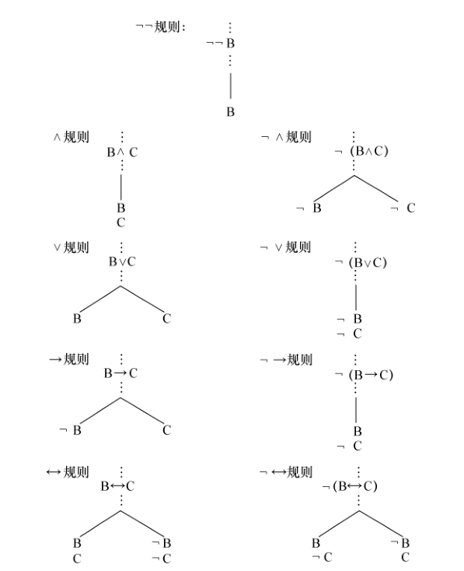
树形图方法
（1）根据下列规则绘制一个倒置的树形图

Slide 37
树形图方法
（2）位于直线一端或直线之间的公式集称为“节点”。图中开端的节点称为“树根”。除树根外，每一节点都是从一个已有节点延伸出来的，并且以唯一的途径通向树根。在画图过程中，从树根到一个不再延伸的节点的通道，构成一个终止于该节点的“树枝”。
（3）如果某个节点上的某个公式已经应用了一次画图规则，则称该公式“被用过了”，在该公式的末尾画一勾，下面画图时不必再考虑该公式。
（4）如果一个树枝上同时含有一个公式和它的否定公式，则称该树枝是“封闭的”，并在其枝梢处画一个叉号。对已封闭的树枝不再应用画图规则。
（5）如果每个树枝的末端已经是命题变项或命题变项的否定，不能再对该树枝上的任何公式使用任何画图规则，则称该树形图已经“终结”。
判定方法：
A是重言式，当且仅当， ¬ A的树形图中每一个树枝都是封闭的。

Slide 38
第二章 命题逻辑
日常联结词和复合命题
真值联结词和真值形式
重言式及其判定方法
重言蕴涵式和重言等值式
命题逻辑的自然推理

Slide 39
重言蕴涵式
一个推理由前提和结论两部分组成。可以用一个蕴涵式来表示该推理的形式，蕴涵式的前件是推理的各个前提的合取，其后件是推理的结论。
如果一个推理形式只与联结词和复合命题相关，而不涉及各种非命题成分，如主词、谓词、系词、量词；或个体词、谓词等等，那么，该推理形式是有效的，当且仅当，相应的蕴涵式是重言式。

Slide 40
常见重言蕴涵式
[1] A→A∨B | [15] (¬B→¬A)→(A→B)
[2] B→B∨A | [16] (A→B)∧(B→C)→(A→C)
[3] (A∨B)∧¬B→A | [17] (A→B)∧(A→¬B)→¬ A
[4] (A∨B)∧¬A→B | [18] (¬A→B)∧(¬A→¬B)→ A
[5] (A∧B)→A | [19] (A→B)∧(¬A →B)→B
[6] (A∧B)→B | [20] (A→C)∧(B→C)∧(A∨B)→C
[7] A→(B→A∧B) | [21] (A→B)∧(A→C)∧(¬B∨¬C)→ ¬A
[8] (A→B)→( (A→C)→(A→B∧C)) | [22] (A→B)∧(C→D)∧(A∨C)→B∨D
[9] (A→B)∧A→B | [23] (A→B)∧(C→D)∧(¬B∨¬D)→(¬A∨¬C )
[10] (A→B)∧¬B→¬A | [24] (A∧B→C)→(A→(B→C))
[11] (A↔B)→(A→B) | [25] (A→(B→C))→(A∧B→C)
[12] (A↔B)→(B→A) | [26] (A∧B→C)→((¬C∧A)→¬B)
[13] (A→B)∧(B→A)→(A↔B) | [27] (A∧B→C)→((¬C∧B)→¬A)
[14] (A→B)→(¬B→¬A) | [28] (A→B)∧(B→C)→(¬C→ ¬A)

Slide 41
常见重言等值式
[1] A∧B↔B∧A | [14]( A∨(B∨¬B))↔(B∨¬B)
[2] A∨B↔B∨A | [15]( A∨(¬A∧B))↔(A∨B)
[3] ((A∧B)∧C)↔(A∧(B∧C) ) | [16] (A∧(¬A∨B))↔(A∧B)
[4] ((A∨B)∨C)↔(A∨(B∨C) ) | [17] (¬¬A)↔A
[5]( A∧(B∨C))↔(A∧B)∨(A∧C) | [18] ¬(A∧B)↔(¬A∨¬B)
[6] (A∨(B∧C)) ↔ (A∨B)∧(A∨C) | [19] ¬(A∨B)↔(¬A∧¬B)
[7] (A∧A)↔A | [20] ¬(A→B)↔(A∧¬B)
[8] (A∨A)↔A | [21] ¬(A↔B)↔(A∧¬B)∨(¬A∧B)
[9]( A∧(A∨B))↔A | [31] (A↔B)↔(A∨¬B)∧(¬A∨B)
[10]( A∨(A∧B))↔A | [32] (A↔B)↔((A∧B)∨(¬A∧¬B))
[11]( A∧(B∨¬B))↔A | [33] (A↔B)↔((A→B)∧(B→A))
[12] (A∨(B∧¬B))↔A | [34] (A↔B)↔(A→B)∧(¬A→¬B)
[13] (A∧(B∧¬B))↔(B∧¬B)

Slide 42
真值联结词的可互换性
[22] (A∨B)↔¬ (¬A∧¬B)
[26] (A→B)↔¬ (A∧¬B)
[28] (A↔B)↔(¬ (A∧¬B)∧¬ (¬A∧B))
¬，∧
∨，→，↔
[24] (A∧B)↔¬(¬A∨¬B)
[27] (A→B)↔(¬A∨B)
[29] (A↔B)↔¬ (¬(¬A∨B)∨¬ (A∨¬B))
¬， ∨
∧ ，→，↔
[23] (A∨B)↔(¬A→B)
[25] (A∧B)↔¬ (A→¬B)
[30] (A↔B)↔¬ ((A→B)→¬ (B→A))
¬， →
∧ ， ∨ ，↔

Slide 43
第二章 命题逻辑
日常联结词和复合命题
真值联结词和真值形式
重言式及其判定方法
重言蕴涵式和重言等值式
命题逻辑的自然推理

Slide 44
命题逻辑中的形式推演
命题逻辑中的形式推演是一个有穷长的公式序列(Γ)，序列中的每一项(A₁,A₂,…A_{n})或者是给定的前提，或者是从序列中前面的公式，根据给定的规则(P^{N}推演规则)得到的公式，序列的末尾是该推演(P^{N}推演)的结论。
如果序列末尾的公式是从空前提(Γ=φ)得到的，则称该公式是命题逻辑的定理，此推演是关于该定理的一个证明。

Slide 45
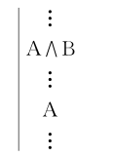
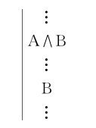
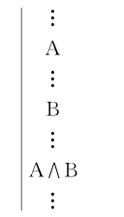
P^{N}推演规则
1.合取消去规则∧－
2.合取引入规则∧ ＋
A∧B├A；A∧B├B
A,B├A∧B
或者

Slide 46
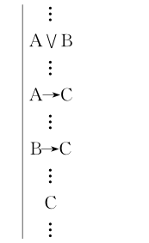
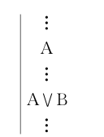
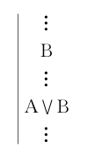
P^{N}推演规则
3.析取消去规则∨－
4.析取引入规则∨ ＋
A∨B，A→C，B→C├C
A├A∨B；B├A∨B
或者
二难推理的简单构成式

Slide 47
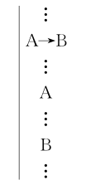
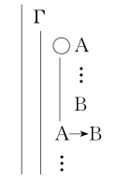
P^{N}推演规则
5.蕴涵消去规则→－
6.蕴涵引入规则→＋
A→B，A├B
若Γ，A├B，则Γ├A→B
简化推演
肯定前件式
分离规则

Slide 48
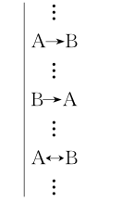
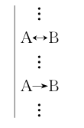
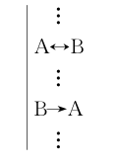
P^{N}推演规则
7.等值消去规则↔－
8.等值引入规则↔＋
A↔B├A→B；A↔B├B→A
A→B，B→A├A↔B
或者

Slide 49
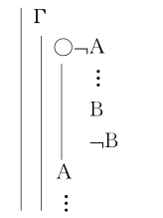
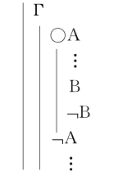
P^{N}推演规则
9.否定消去规则¬－
10.否定引入规则¬＋
若Γ，¬A├B，¬B，则Γ├A
若Γ，A├B，¬B，则Γ├¬A
反证法
归谬法

Slide 50
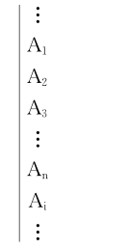
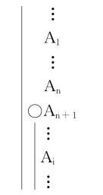
P^{N}推演规则
10.自推规则∈
若A_{i}∈Γ，则Γ├ A_{i}
或者

Slide 51
P^{N}推演规则
∨＋，∨－，∧＋，∧－， →－，↔＋，↔－，∈
在原有前提之下进行的推演
¬＋，¬－，→＋
先在原有前提下引入某个假设，最后推出了不依赖于该假设、只依赖原有前提的结论

Slide 52
P^{N}推演的书写规则
  （1）分行列出所有给定的前提，并在右边标明它们是前提。
  （2）如果要引入假设，一开始就引入所有假设，并在右边标明它们是假设。
  （3）每列出一个假设，就把它向上一个公式的右边推移一个空格。
  （4）之后每列出一个公式，就在其右边注明它是从上面哪些公式使用什么推理规则得到的。
  （5）在一假设下根据∨＋，∨－，∧＋，∧－， →－，↔＋，↔－和∈得到的公式，都与该假设对齐，表示它们全都依赖于该假设和它前面的假设。
  （6）如果一个公式是通过使用¬＋，¬－，→＋得到的，则让它“进位”，即与它上面的倒数第二个假设对齐，表示它不依赖于它上面的倒数第一个假设，该假设及其下面的公式都被解除了。
  （7）我们在一推演的右边画一垂直线，表示该推演的起讫，并在该垂直线的顶端置一小圆圈，表示右边的公式是假设。
  如果该推演的最末一个公式B是从某个假设A推出的，则称该推演是从假设A到结论B的一个推演。

Slide 53
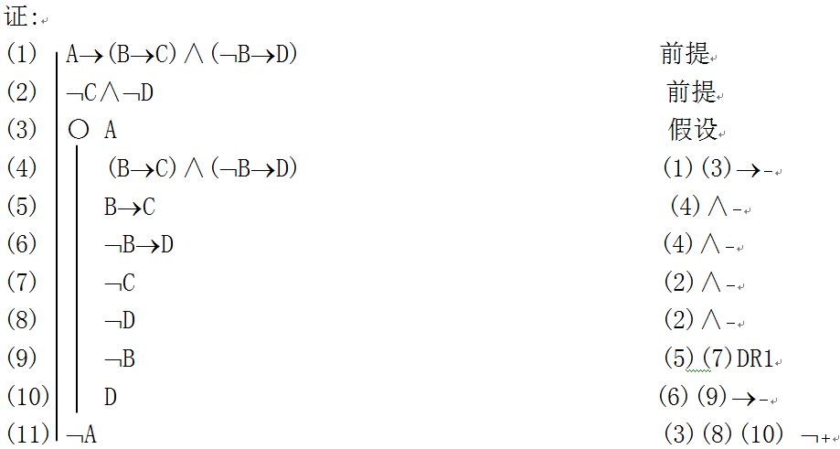
P^{N}推演的应用举例
如果在有限长的线段L上有无穷多个点的话，那么，如果这些点都有长度，则L将无限长；如果这些点都没有长度，则L将没有长度。而一个有限长的线段不可能无限长，也不可能没有长度。因此，在有限长的线段上不可能有无穷多个点。
A→(B→C)∧(¬ B→D)， ¬ C∧ ¬ D/∴ ¬ A
证明：

Slide 54
P^{N}定理
如果一个P^{N}推演的最末一个公式B不依赖于任何假设,则称B为P^{N}的定理，该推演是关于公式B的一个证明。
[1] A→(B→A)
[2] (A→(B→C))→((A→B)→(A→C))
[3] (¬A→B)→((¬A→¬B)→A)
[4] (A→B)→(¬B→¬A)
[5] (A→B)→((B→C)→(A→C))
[6] (A→B)→((C→D)→(A∨C→B∨D))

Slide 55
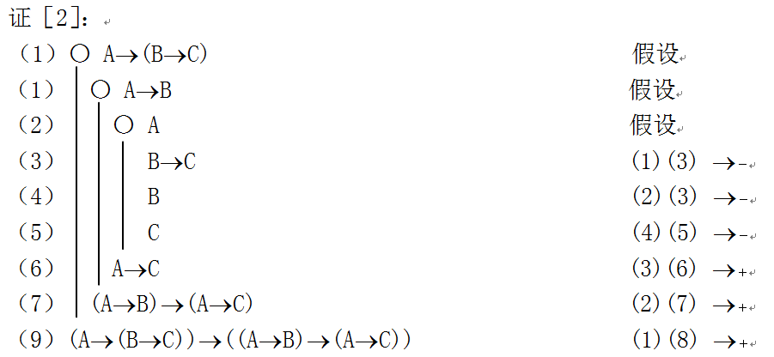
P^{N}定理的证明
(A→(B→C))→((A→B)→(A→C))
证明：

